Slide 1

Recycl

Slide 2
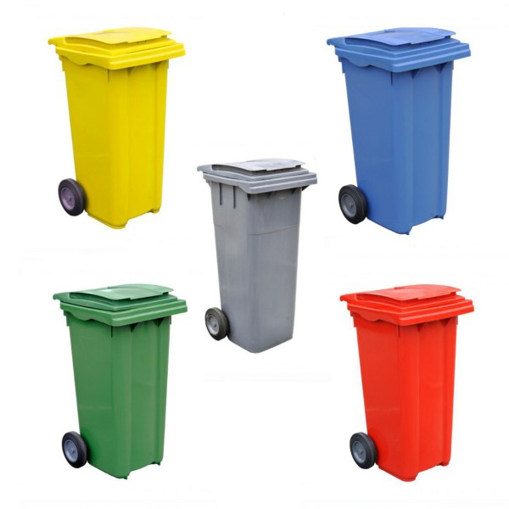
Sommaire:
Introduction
Etat de l’art
Réalisation de l’étude
Analyses
Conclusion

Slide 3
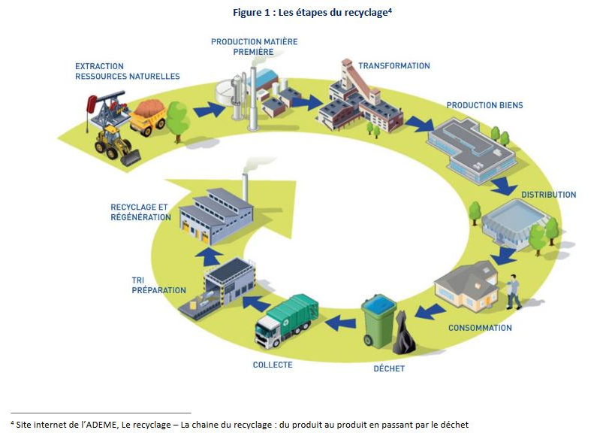
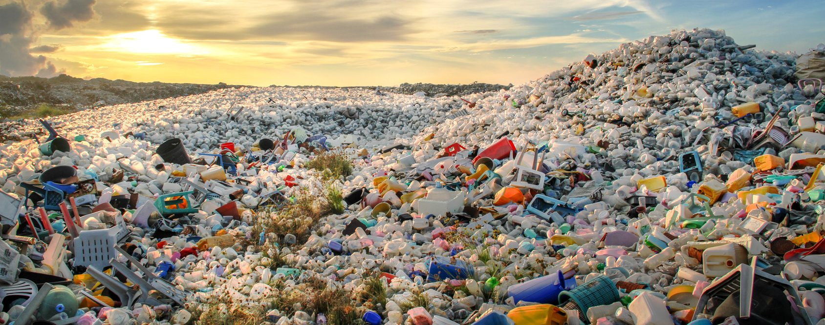

Introduction

Slide 4
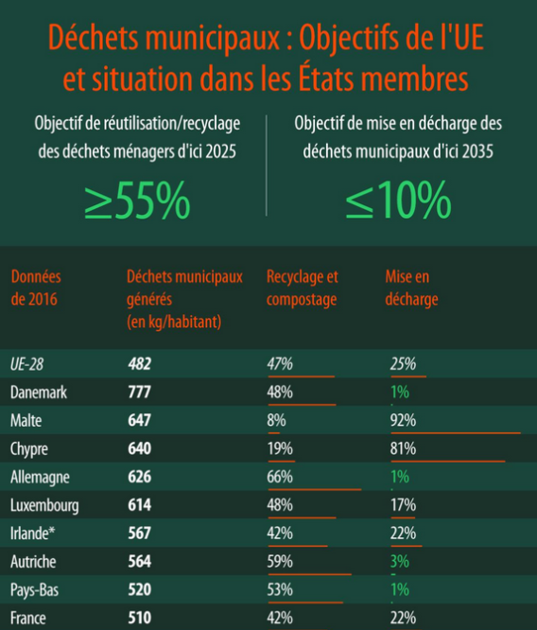
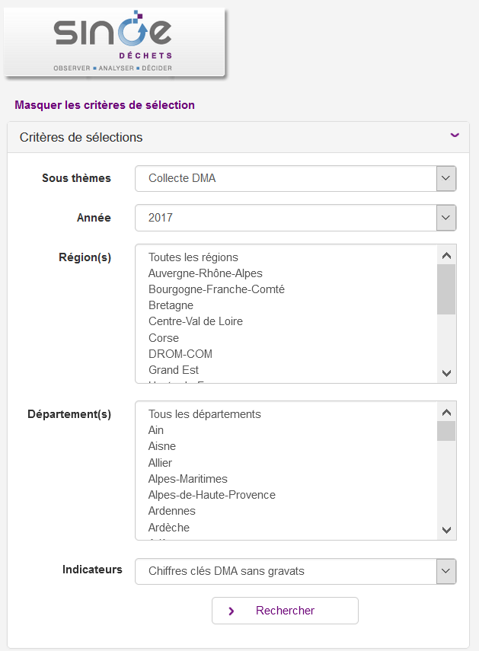
Etat de l’art
Etudes similaires:
https://www.europarl.europa.eu/news/fr/headlines/society/20180328STO00751/gestion-des-dechets-dans-l-ue-faits-et-chiffres-infographie
https://www.sinoe.org/indicateur/fiche-indicateur/id/21

Slide 5
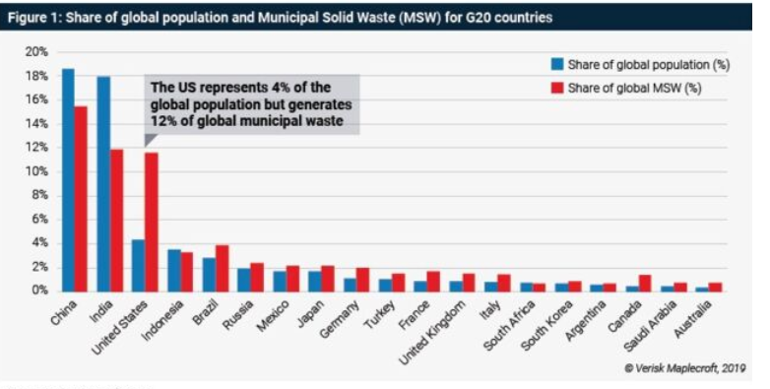
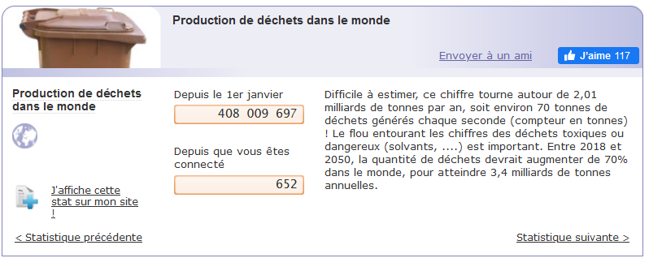
https://www.planetoscope.com/dechets/363-.html
https://www.geo.fr/environnement/dans-quels-pays-produit-on-le-plus-de-dechets-menagers-196410

Slide 6
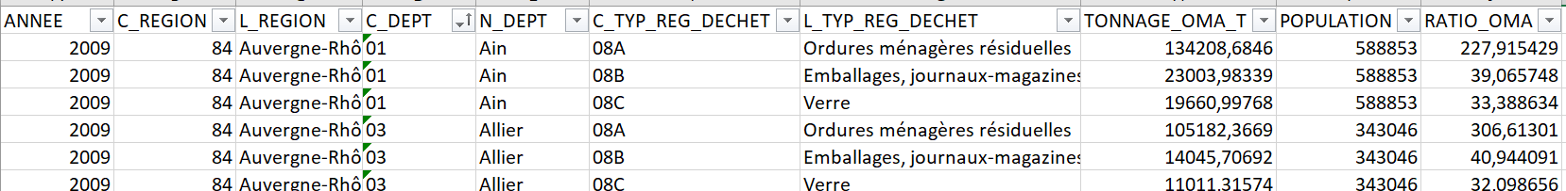
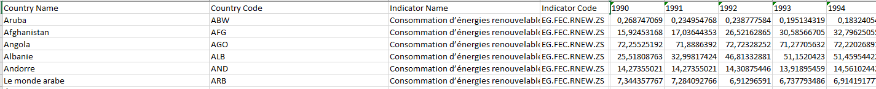
Bases de données
https://www.data.gouv.fr/fr/datasets/sinoe-r-performance-de-collecte-oma-par-type-de-dechet-et-par-departement/
https://donnees.banquemondiale.org/indicator/EG.FEC.RNEW.ZS

Slide 7
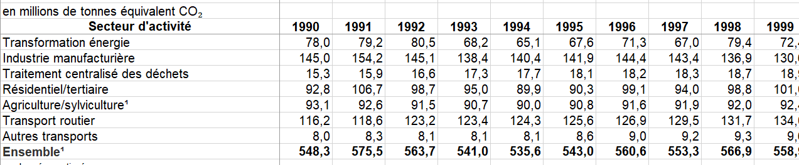
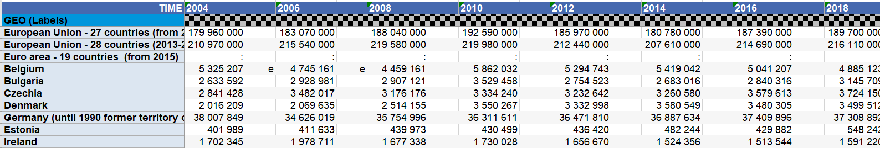
https://www.insee.fr/fr/statistiques/2015759#tableau-figure1
https://ec.europa.eu/eurostat/databrowser/view/ten00110/default/table?lang=en

Slide 8
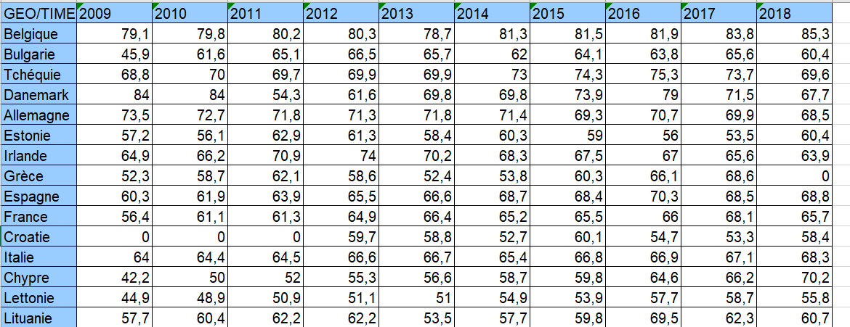
https://appsso.eurostat.ec.europa.eu/nui/show.do?dataset=env_waspacr&lang=fr

Slide 9




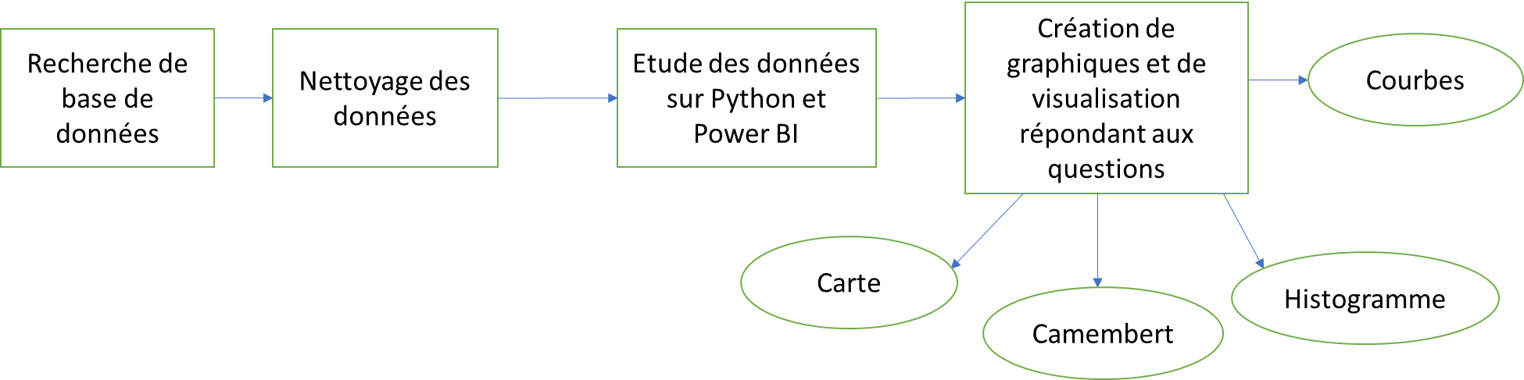
Réalisation de l’étude

Slide 10
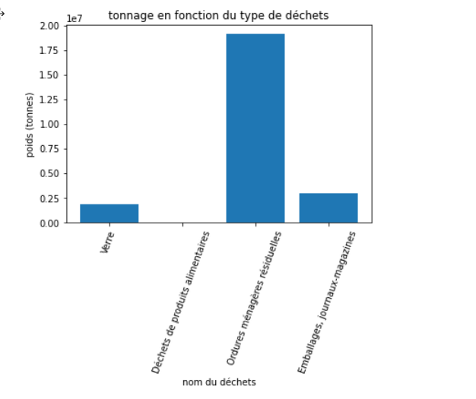
Analyses
Base de donnée principale

Slide 11
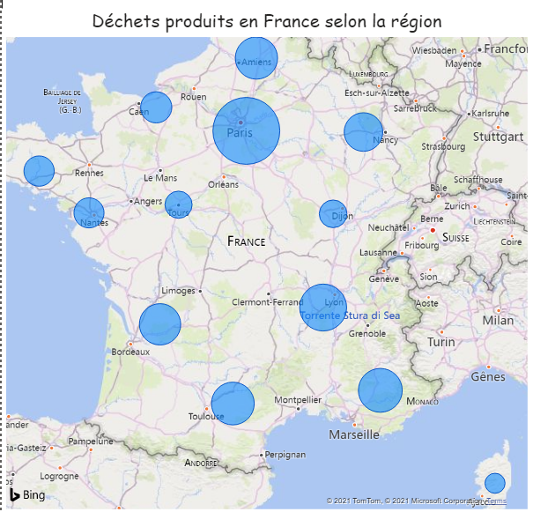
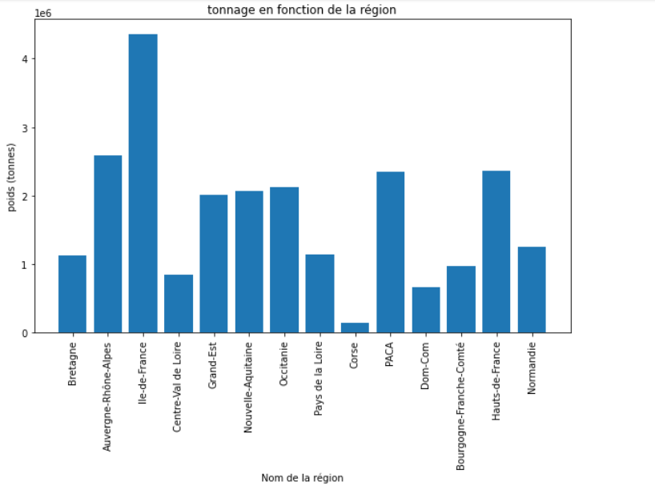

Slide 12
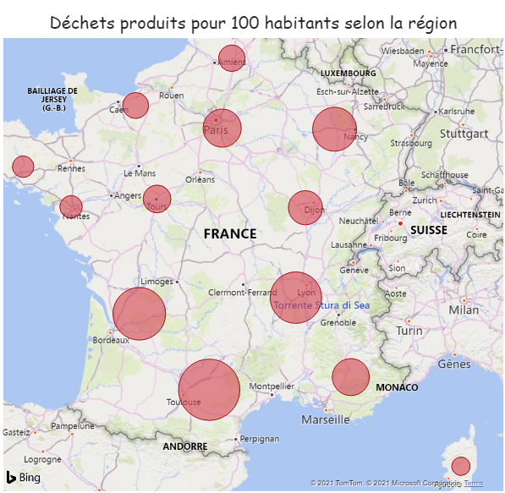
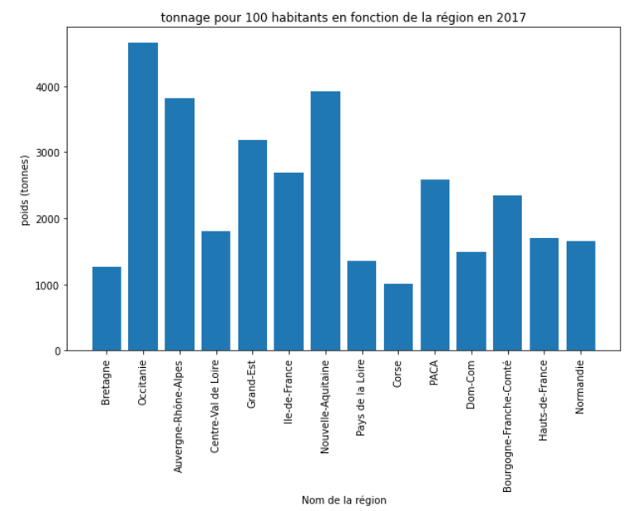

Slide 13
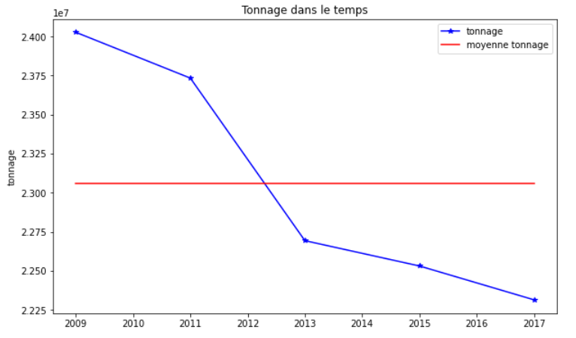
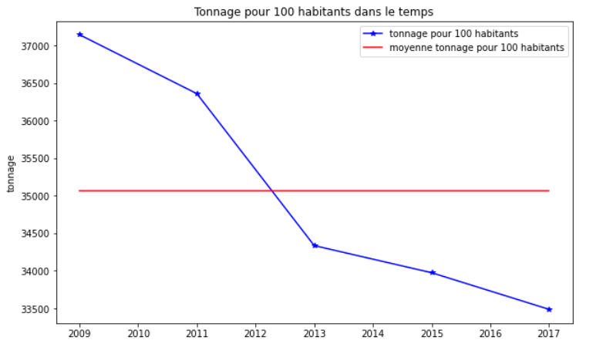
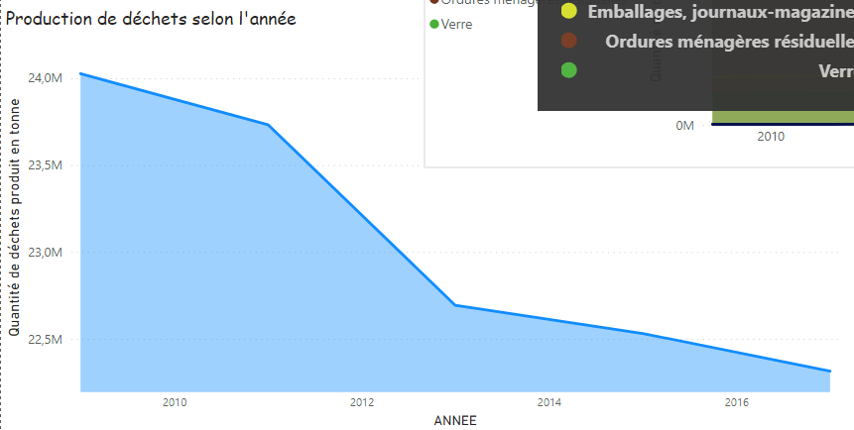

Slide 14
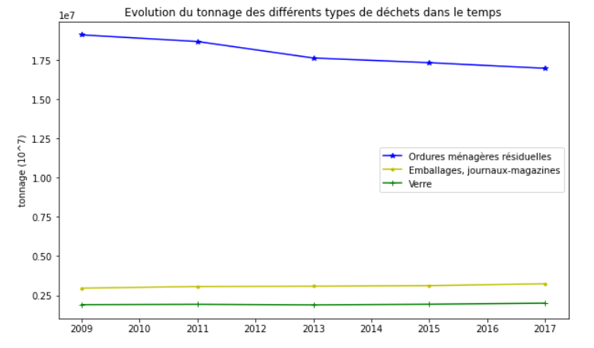
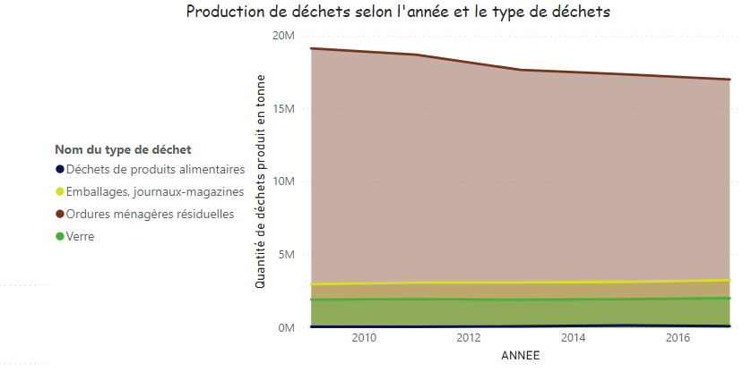

Slide 15
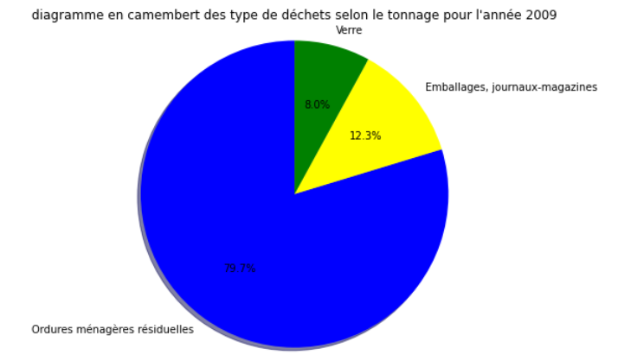
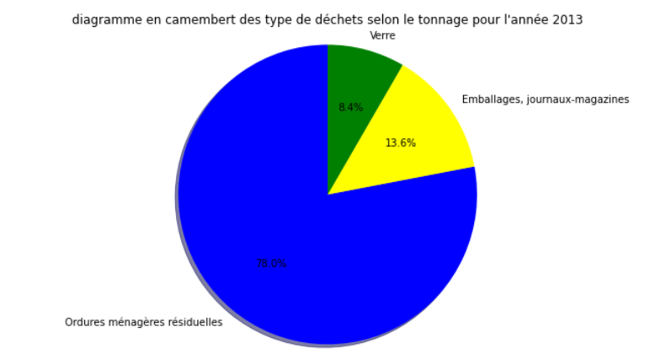
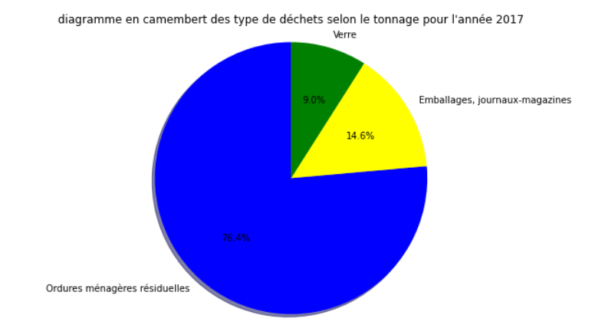

Slide 16
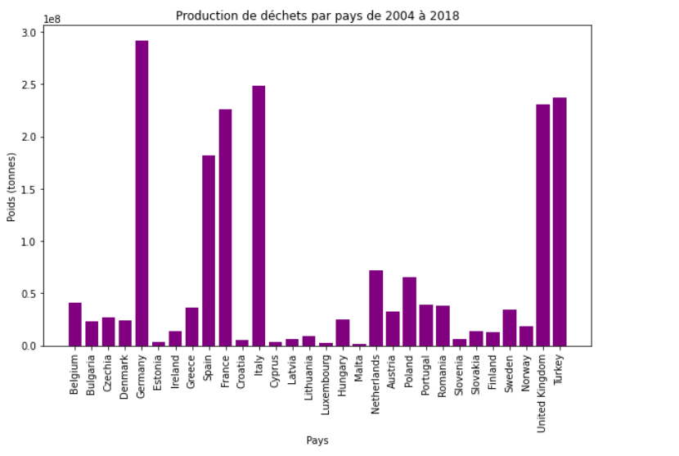
Base de données secondaire (production de déchets en Europe) :

Slide 17
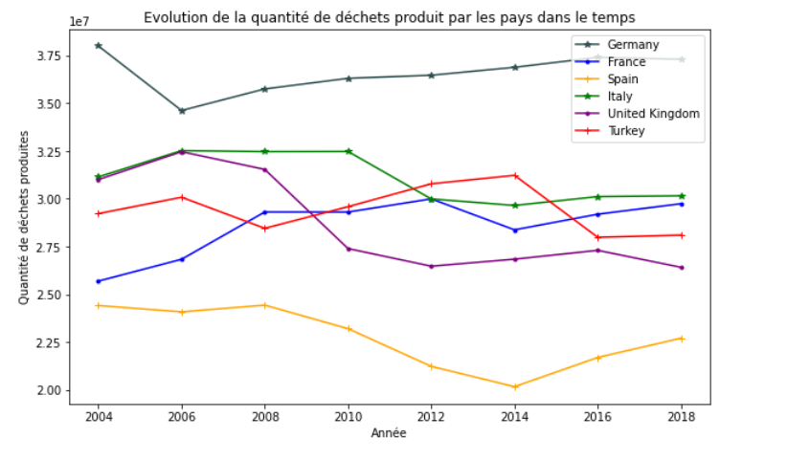
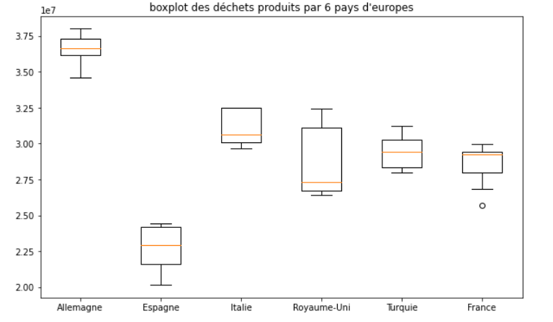

Slide 18
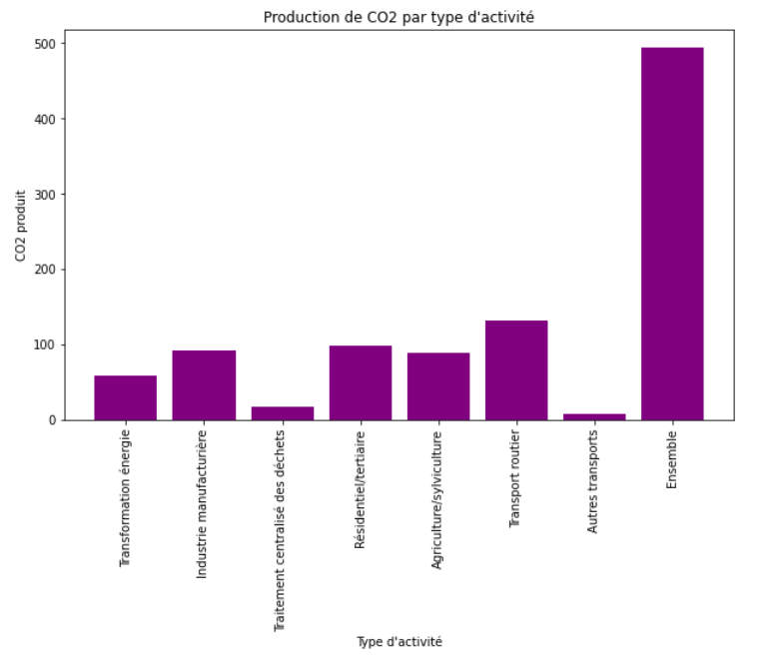
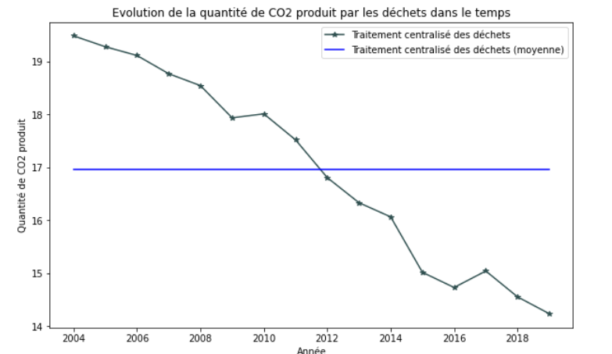
Base de données secondaire (Production de gaz à effet de serre par type d’activité) :

Slide 19
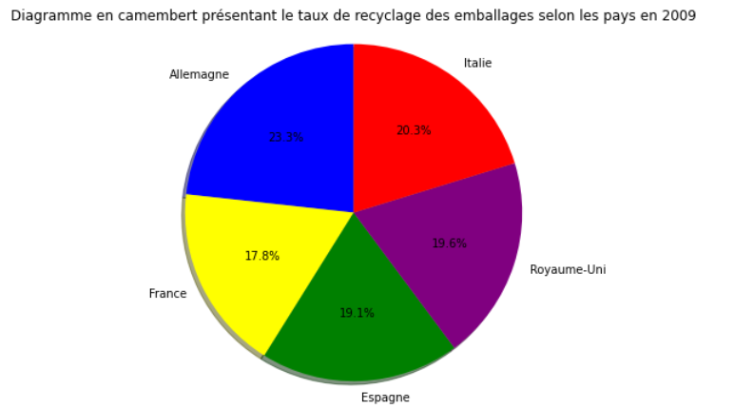
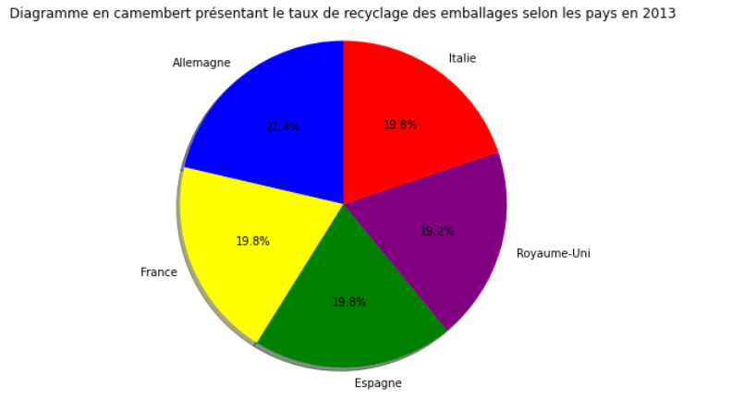
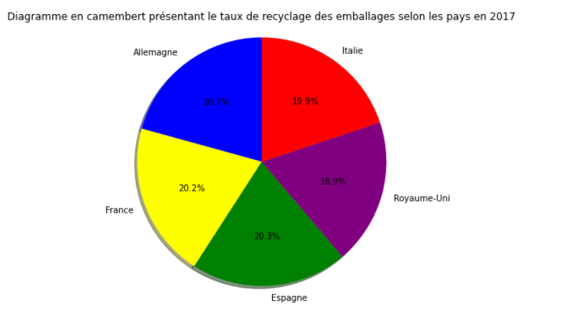
Base de données secondaire (taux de recyclage des emballages en Europe) :

Slide 20
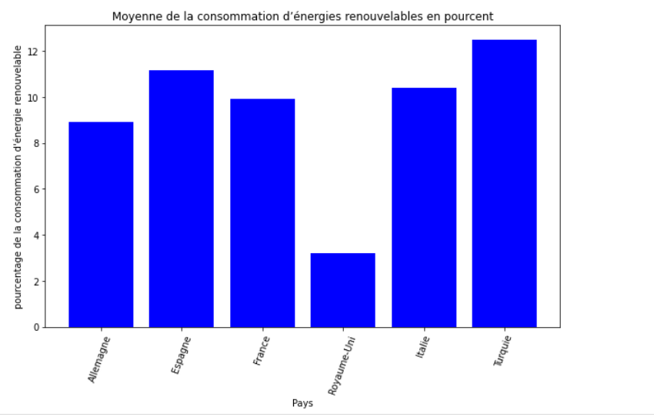
Base de données secondaire (consommation d’énergie renouvelable en Europe) :

Slide 21
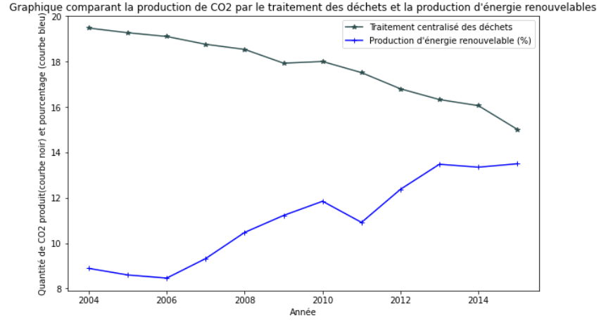
Plusieurs bases de données :

Slide 22
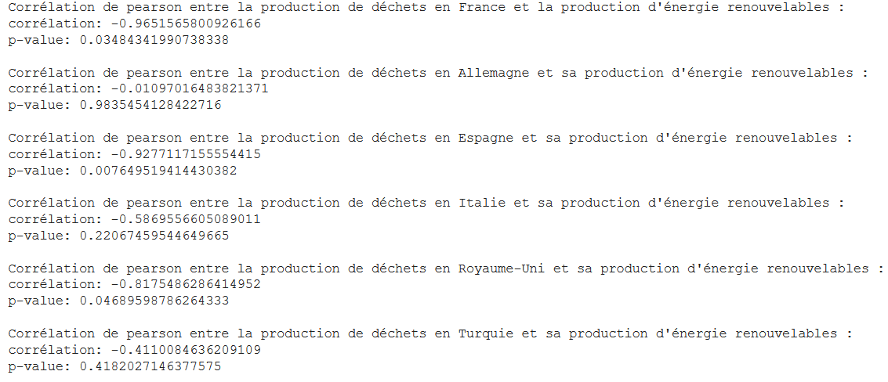

Slide 23
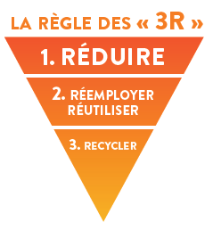
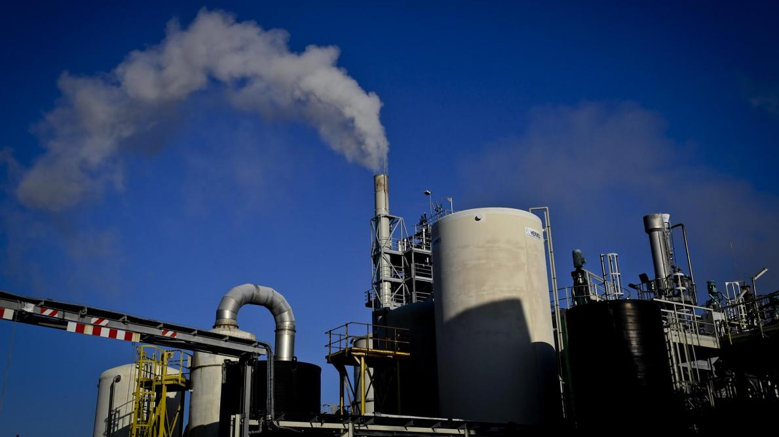
Conclusion

